Slide 1
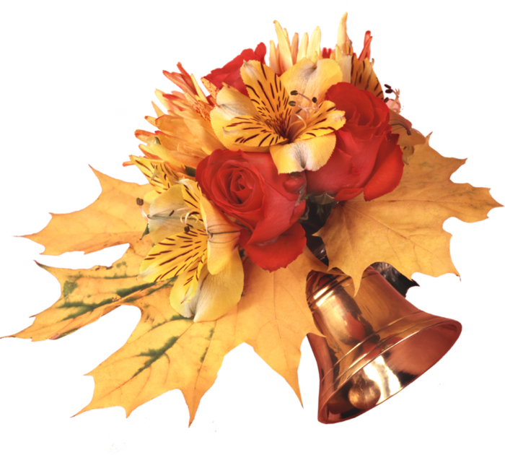
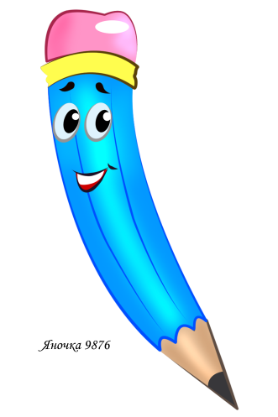
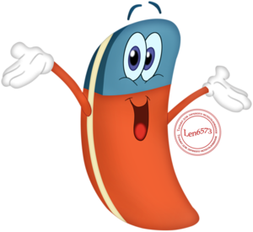
Тести та цікаві
завдання
для учнів
3 – 4 класів

Slide 2
Мова і мовлення
1. Що таке мова?
А) Засіб людського спілкування
Б) Група слів, які виражають закінчену думку
В) Список слів
2. Яким буває мовлення?
А) Друкованим і рукописним
Б) Усним і писемним
В) класним і домашнім

Slide 3
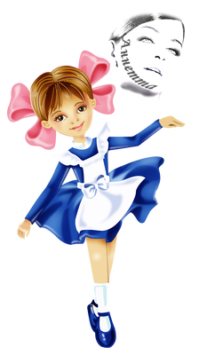
3. Що таке текст?
А) Кілька речень
Б) Звязна розповідь
В) Кілька слів
4. Які бувають типи текстів?
А) Казка, вірш, загадка
Б) Текст-розповідь, текст-опис, текст-міркування
В) Байка, прислів'я

Slide 4
Речення 5. Якими бувають речення за метою висловлювання:
А) Окличні та неокличні
Б) Розповідні, питальні, спонукальні В) Окличні та розповідні
6. Яке з цих речень є питальним?
А) Птахи відлітають у вирій восени.
Б) Коли відлітають птахи у вирій?
В) Птахи, відлітайте у вирій!

Slide 5
7. Познач, що називають основою речення
А) Підмет і присудок
Б) Другорядні члени речення
В) Частини мови
8. У якому рядку подано головні члени речення? (Швидко пролетіли зимові канікули)
А) Зимові канікули
Б) Канікули пролетіли
В) Пролетіли, зимові

Slide 6
Слово 9. У якому рядку знаходяться слова-антоніми А) Добрий – щедрий, Легкий – порожній Б) Багатий – бідний, корисний – шкідливий В) Запитання – загадка, купувати – витрачати 10. У якому рядку знаходяться слова – синоніми А) Веселий, веселка, веселитись Б) веселий, радісний, жартівливий В) Веселий, красивий, дзвінкий

Slide 7
Назви протилежні слова
Весело –
Зло –
Сміється –
Широкий –
Довгий -

Slide 8
ВЕСЕЛА ФІЗКУЛЬТХВИЛИНКА

Slide 9
ЛОГІЧНІ ВПРАВИ
ГРА « ЧОГО НЕ ВИСТАЧАЄ?»

Slide 10
ГЕОМЕТРИЧНИЙ МАТЕРІАЛ
ГРА « ЯКА ФІГУРА?»

Slide 11
ГЕОМЕТРИЧНИЙ МАТЕРІАЛ
ГРА « ЯКА ФІГУРА?»

Slide 12
ГЕОМЕТРИЧНИЙ МАТЕРІАЛ
ГРА « ЯКА ФІГУРА?»

Slide 13
ГЕОМЕТРИЧНИЙ МАТЕРІАЛ
ГРА « ЯКА ФІГУРА?»

Slide 14
ОЦІНКА ДІЯЛЬНОСТІ
ЯК Я ПРАЦЮВАВ?
ВІДМІННО
ДОБРЕ
ТРЕБА
СТАРАТИСЯ

